Slide 1
DAILY GREEN
Mohamed Harbouli
Salaheddine Oulad Ben taib
Mohamed Bouabdolaoui
Khalid Boughaba

Slide 2
DAILY GREEN
Back
Solutions digitales pour une société écoresponsable
Besoin!

Slide 3
Design Thinking process
step-1
step-4
step-2
finalement
step-3
Empathie
Prototype
Définition
Test
Idéation
Next

Slide 4

Cart Empathie (personnes)
DIT
Pense
- Pourquoi protégeons-nous l'environnement?
- Comment préserver l'environnement ?
- Est-ce la responsabilité de chacun ?
- Méthodes de protection de l'environnement
Fait
Ressent
- Rationaliser l’utilisation de l’eau et de l’énergie
- Minimiser et recyclez les déchets
- Indifférence

Slide 5
Definition
Back
Les gens ne connaissent pas l'importance de préserver l'environnement
Les gens ne savent pas comment préserver l'environnement
Les effets de la préservation de l'environnement dans nos vies
Help to protect!

Slide 6
Idéation
HOME
Categories
Idéas
impact
Back
Next
Convaincre les gens de préserver l'environnement
Comment préserver l'environnement
des idées pour préserver l'environnement
L'impact de la préservation de l'environnement dans nos vies

Slide 7
ANALYSE TECHNIQUE
1.1. Langages de programmation
Partie Front-end:
HTML
CSS
React Native
1.2. Outils de développement
Editeur de code : VISUAL STUDIO CODE
1.3. Outils de design
Figma
1.3. Outils de gestion
excel

Slide 8
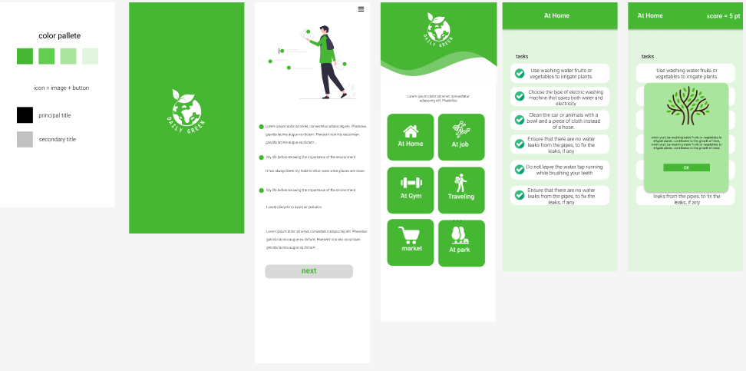
Prototype

Slide 9
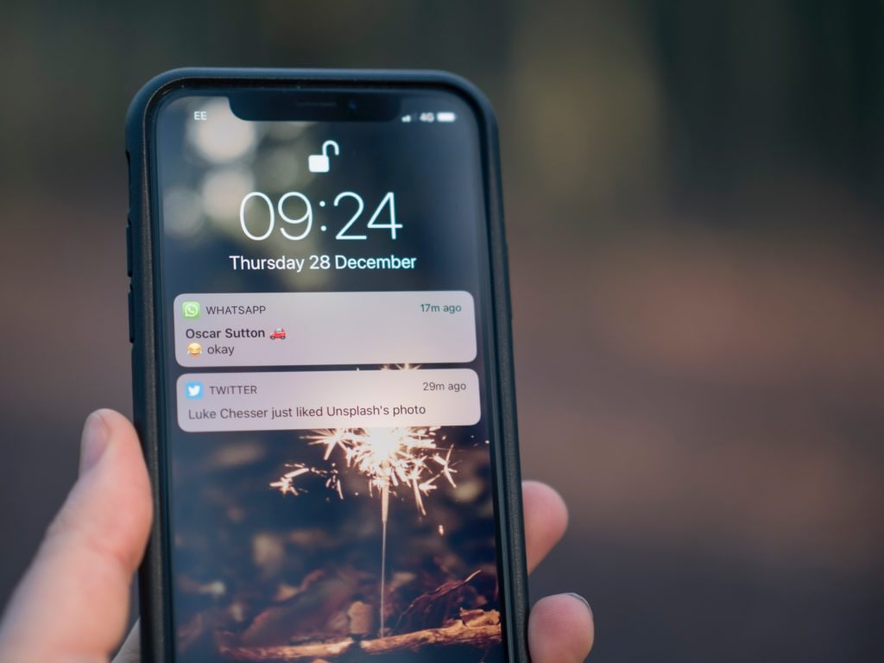
Notification

Slide 10
Réalisation

